Slide 1
Федеральное государственное бюджетное образовательное учреждение высшего образования «Красноярский государственный медицинский университет имени профессора В.Ф. Войно-Ясенецкого» Министерства здравоохранения и социального развития Российской Федерации
Компьютерная лекция № 9
Тема: Антибиотики.
Дисциплина «Основы микробиологии и иммунологии» Специальность: «Сестринское дело»
Выполнил преподаватель дисциплины
«Основы микробиологии и иммунологии»
Донгузова Елена Евгеньевна
Красноярск 2017 г.

Slide 2
План:
Химиопрофилактика и химиотерапия
Антибиотики
Осложнения при антибиотикотерапии
Устойчивость микроорганизмов к антибиотикам
Краткая характеристика основных групп антибиотиков

Slide 3
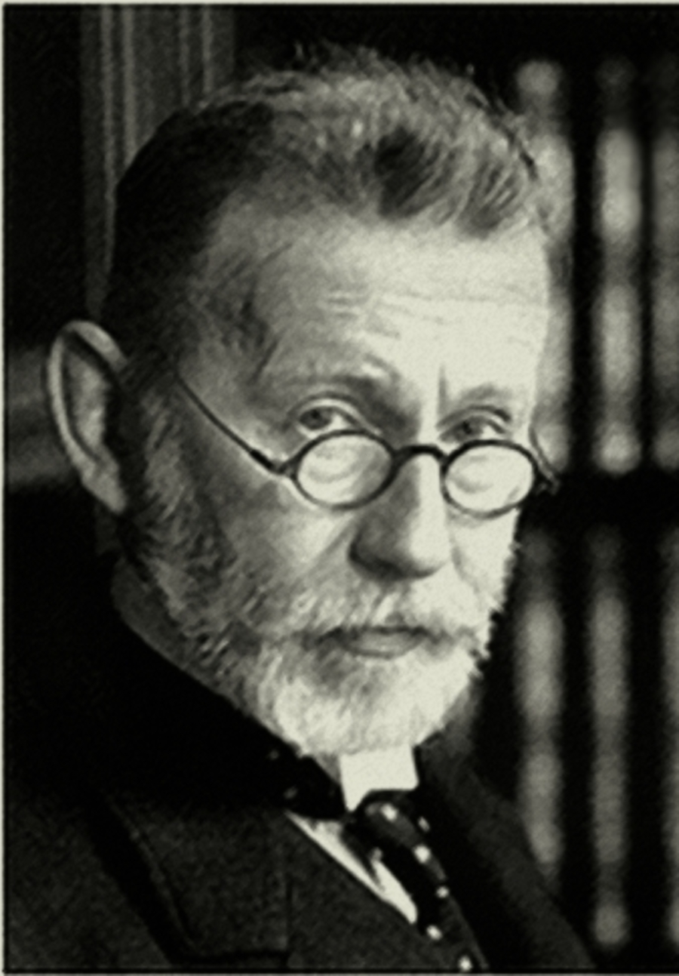
Химиопрофилактика и химиотерапия
Химиотерапия - это применение для лечения заболевания химических веществ, обладающих специфическим действием на клетки возбудителя заболевания и не повреждающих клетки и ткани человека.
Основы научной химиотерапии были сформулированы П. Эрлихом.
Химиопрофилактика - применение химических препаратов для предупреждения инфекционных заболеваний.

Slide 4
Антибиотики
Антибиотики - продукты жизнедеятельности живых организмов, способ­ные избирательно убивать микроорганизмы или подавлять их рост.
Выработка антибиотиков микроорганизмами является одним из важнейших проявлений микробного антагонизма.

Slide 5
Начало учения об антибиотиках положено в 1929 г., когда английский ученый А. Флеминг обнаружил на чашках с посевами золотистого стафилококка лизис колоний вблизи случайно выросшей плесени Penicillium notatum.
Флеминг установил, что фильтрат бульонной культуры плесени убивает не только стафилококки, но и другие микроорганизмы.
В течение 10 лет Флеминг пытался пенициллина, пригодный для клинического использования, получили английские исследователи получить пенициллин в химически чистом виде.
Однако это ему не удалось. Очищенный препарат Э. Чейн и Г. Флори в 1940г.

Slide 6
Советский микробиолог З. В. Ермольева применила для получения пенициллина другой вид плесени –
Penicillium crusum (1942) и явилась одним из организаторов производства пенициллина во время Великой Отечественной войны.

Slide 7
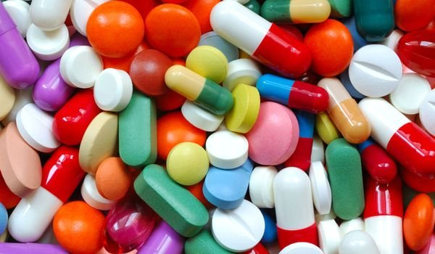
Классификация антибиотиков может быть основана на различных принципах:
по источнику получения,
химическому строению,
механизму и спектру антимикробного действия,
способу получения.

Slide 8
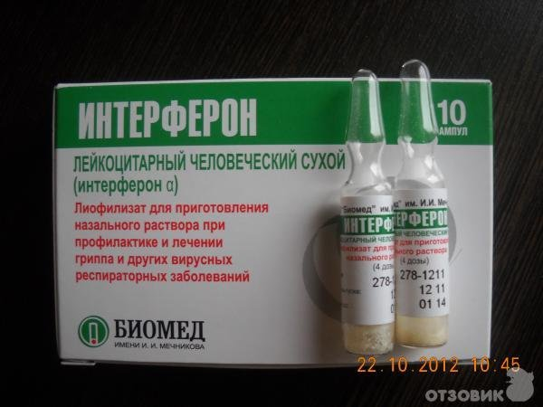
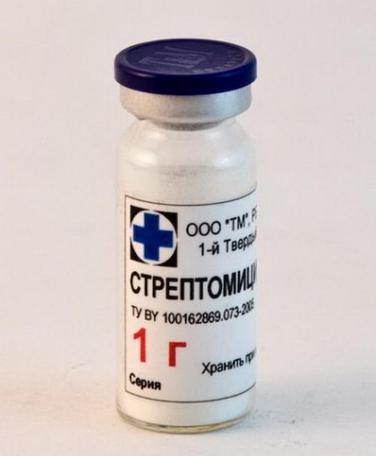
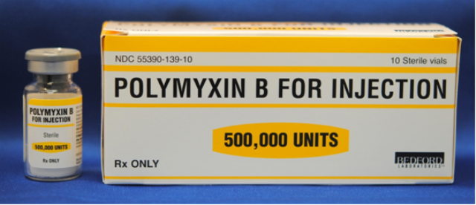
Источником получения антибиотиков служат разнообразные микроорганизмы, обладающие антимикробной активностью.
Антибиотики выделяют из плесневых грибов (пенициллин и др.),
Актиномицетов (стрептомицин, тетра­циклин и др.),
Бактерий (грамицидин, полимиксины);
Высших растений (фитонциды лука, чеснока)
Тканей животных (лизоцим, экмолин, интерферон).

Slide 9
Антибиотики могут оказывать на микроорганизмы бактериостатическое и бактерицидное действие.
Бактерицид­ное действие антибиотиков вызывает гибель микроорга­низмов,
а бактериостатическое - подавляет или задержи­вает их размножение.
Характер действия зависит как от антибиотика, так и от его концентрации.

Slide 10
Механизм антимикробного действия антибиотиков раз­нообразен:
одни нарушают синтез клеточной стенки бак­терий (пенициллин, цефалоспорины),
другие тормозят процессы синтеза белка в клетке (стрептомицин, тетрациклин, левомицетин),
третьи угнетают синтез нуклеиновых кислот в бактериальных клетках (рифампицин и др.).

Slide 11
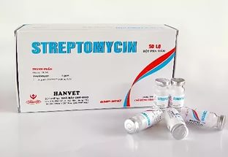
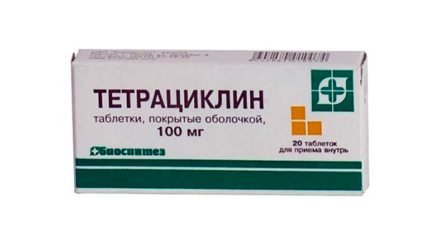
Спектр действия:
- препарат может оказывать губительное действие на определенные виды микроорганизмов.
Антибиотики широ­кого спектра активны в отношении различных групп микроорганизмов (тетрациклины)
или угнетают размножение многих грамположительных и грамотрицательных бактерий (стрептомицин)

Slide 12
Ряд антибиотиков действу­ет в отношении более узкого круга микроорганизмов, например к полимиксину чувствительны преимущественно грамотрицательные бактерии.

Slide 13
По спектру действия антибиотики разделяют на антибактериальные, противогрибковые и противоопухолевые.
Антибактериальные антибиотики угнетают развитие бактерий и составляют наиболее обширную группу препаратов, различных по химическому составу.

Slide 14
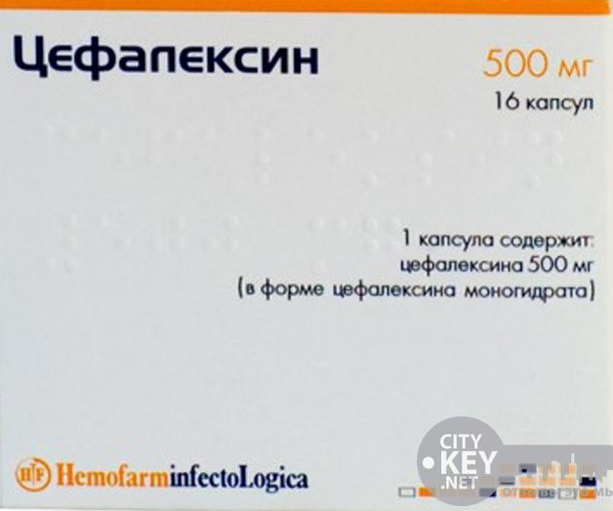
Для лечения инфекционных болезней, вызываемых бактери­ями, чаще используют антибиотики широкого спектра действия:
тетрациклины,
левомицетин,
стрептомицин,
гентамицин,
канамицин,
полусинтетические пенициллины
цефалоспорины и другие препараты.

Slide 15
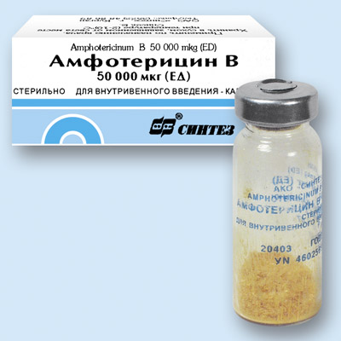
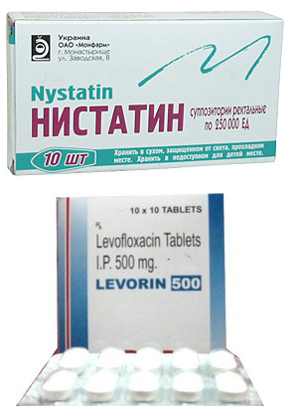
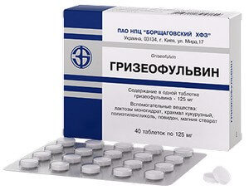
Противогрибковые антибиотики:
нистатин,
леворин,
амфотерицин В,
гризеофульвин
оказывают угнета­ющее действие на рост микроскопических грибов, так как нарушают целостность цитоплазматической мембраны микробных клеток. Применяются для лечения грибковых заболеваний.

Slide 16
Противоопухолевые антибиотики:
рубомицин,
брунеомицин,
оливомицин
угнетают синтез нуклеиновых кислот в животных клетках и используются для лечения различных форм злокачественных новообразований.

Slide 17
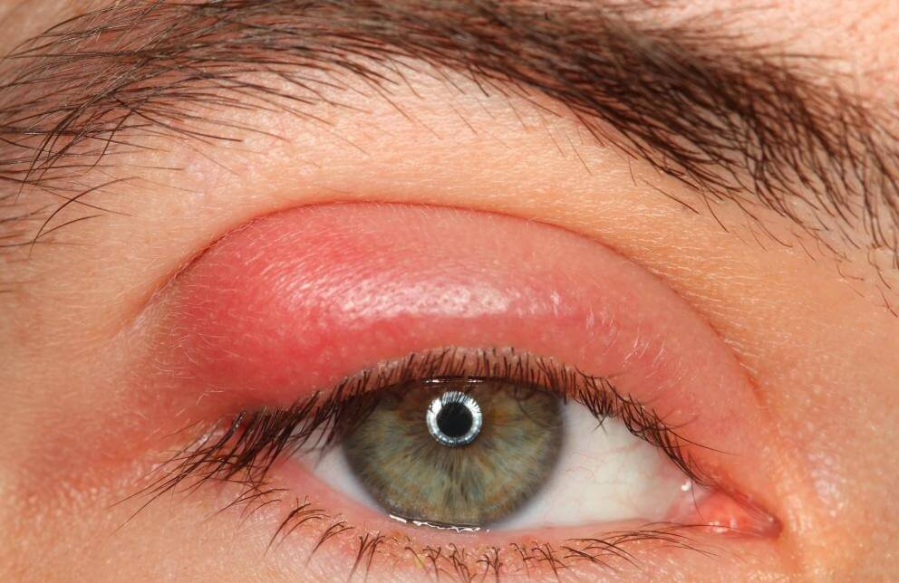
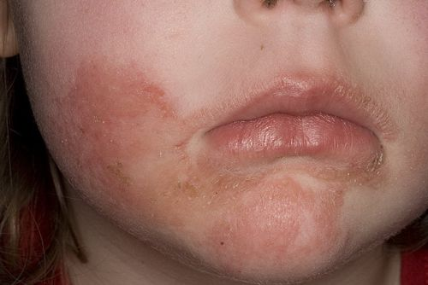
Осложнения при антибиотикотерапии
Неко­торые антибиотики (пенициллин, стрептомицин и др.), введенные в организм больного, вызывают состояние повышенной чувствительности (аллергия), нарастающее по мере применения препарата.
Аллергические реак­ции развиваются в виде сыпи-крапивницы, отеков век, губ, носа, дерматитов.
Наиболее грозным осложнением является анафилактический шок.

Slide 18
Устойчивость микроорганизмов к антибиотикам
Механизм образования устойчивости разнообразен.
В большинстве случаев резистентность связана
со способностью бактерий синтезировать ферменты, разрушающие определенные антибиотические вещества.
На­пример, устойчивость стафилококков к пенициллину объясняется их способностью вырабатывать фермент пенициллиназу, разрушающий антибиотик.

Slide 19
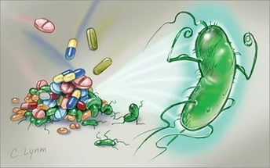
У некоторых бактерий обнаружена множественная лекарственная устойчивость, - бактериальная клетка может обладать резистентностью к нескольким антибиоти­кам.

Slide 20
Краткая характеристика основных групп антибиотиков
Антибиотики, выделенные из грибов
Из некоторых штаммов грибов рода Penicillium получен пенициллин.
Грибами рода Cephalosporium продуцируется антиби­отик цефалоспорин.

Slide 21
2. Антибиотики, образуемые актиномицетами
Из Actinomyces globisporus американским ученым
Зельман Абрахам Ваксманом (1943г.) был выделен стрептомицин.

Slide 22
Стрептомицин оказывает губительное дей­ствие на многие грамположительные и грамотрицательные бактерии и применяется для лечения чумы, туляремии, бруцеллеза и др.
Вводится антибиотик парентерально.
Бактерии быстро приобретают устойчивость к стрептомицину.

Slide 23
Актиномицеты являются продуцентами природных антибиотиков группы тетрациклина
Тетрациклин,
Хлортетрациклин,
Окситетрациклин.
Все препараты обла­дают широким спектром действия, подавляют размножение многих видов грамположительных и грамотрицатель­ных бактерий, риккетсий, некоторых простейших (дизен­терийная амеба).

Slide 24
Тетрациклин быстро всасывается из желудочно-кишечного тракта, его назначают с нистатином для профилактики кандидозов.
За последние годы широкое применение нашли полусинтетические производные окситетрациклина:
метацик­лин,
доксициклин,
которые оказались более эффективными по сравнению с природными препаратами.

Slide 25
Левомицетин - синтетический препарат, идентичный природному хлорамфениколу.
Антимикробный спектр левомицетина включает многие грамположительные и грамотрицательные бактерии, риккетсий, спирохеты.
Наиболее часто левомицетин используется для лечения кишечных инфекций - брюшного тифа, паратифов, дизентерии, а также различных риккетсиозов.

Slide 26
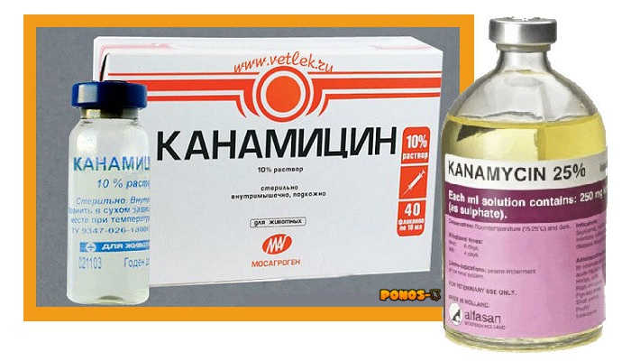
Из актиномицетов получены антибиотики:
эритромицин,
олеандомицин,
канамицин,
рифампицин,
линкомицин и др.
Эти препараты относят к антибиотикам «резерва» и применяют их для лечения заболеваний, вызванных бактериями, резистентными к другим антибиотикам.

Slide 27
3. Антибиотики, продуцируемые бактериями
Полимиксины объединяют группу родственных антибиотиков, продуцируемых спорообразующими почвенными бациллами.
выделен советскими учеными Г. М. Гаузе и
М. Г. Бражниковой (1942г.)
из различных штаммов почвенных бацилл. К нему чувстви­тельны грамположительные бактерии.
Грамицидин С может вызывать гемолиз эритроцитов, поэтому применяется только местно, для лечения нагноительных процессов.

Slide 28
4. Антибиотические вещества, полученные из высших растений
Фитонциды выделены из сока лука, чеснока, листьев эвкалипта и лишайника, травы зверобоя. Обнаружены они также в соке хрена, редиса, алоэ и других растений.
Применение фитонцидов в медицинской практике ограни­чено, так как не удается получить хорошо очищенные, стойкие и малотоксичные препараты.

Slide 29
5. Антимикробные вещества, выделенные из тканей животных
Лизоцим был впервые обнаружен русским ученым Н. П. Лащенковым (1909г.) в белке куриного яйца.
Позднее лизоцим выявили в молоке, слезной жидкости, слюне и тканях различных органов (почках, селезенке, печени); установили, что он как естественный защитный фактор организма оказывает бактериолитическое (растворяющее бактерий) действие на многие патогенные и сапрофитные микроорганизмы.
Его используют для лечения глазных и кожных болезней.

Slide 30
Экмолин был выделен 3. В. Ермольевой из тканей рыб.
Применяется он в сочетании с пенициллином (экмоновоциллин), так как усиливает и продлевает его действие в организме.
Особый интерес представляет интерферон, образу­ющийся в клетках организма под действием вирусов и являющийся фактором естественной защиты клетки от размножения вирусов.

Slide 31
Интерферон, открытый Айзексом и Линдеманом (1957г.), обладает широким антивирусным спектром.
Он препятствует синтезу нуклеиновых кис­лот многих вирусов и вызывает их гибель.
Выделяют интерферон из лейкоцитов человека.
Применяют для профилактики и лечения гриппа и других вирусных респираторных заболеваний.

Slide 32
Контрольные вопросы:
Дать определение антибиотикам.
Что такое бактерицидное и бактериостатическое действие антибиотиков?
Дать понятие спектра действия антибиотиков.
Какие побочные эффекты могут наблюдаться при приеме антибиотиков?

Slide 33
Рекомендуемая литература
Учебно-методическое и информационное обеспечение учебной дисциплины
Основная литература
Основы микробиологии и иммунологии : учебник / ред. В. В. Зверев, Е. В. Буданова. - 8-е изд., стер. - М. : Академия, 2014. - 281 с.

Slide 34
Дополнительная литература
Медицинская микробиология, вирусология и иммунология [Электронный ресурс] : учебник : в 2 т. / ред. В. В. Зверев, М. Н. Бойченко. - М. : ГЭОТАР-Медиа, 2016. - Т. 1. - 448 с. Режим доступа: http://www.studmedlib.ru/ru/book/ISBN9785970436417.html
Медицинская микробиология, вирусология и иммунология [Электронный ресурс] : учебник : в 2 т. / ред. В. В. Зверев, М. Н. Бойченко. - М. : ГЭОТАР-Медиа, 2016. - Т. 2. - 480 с. Режим доступа: http://www.studmedlib.ru/ru/book/ISBN9785970436424.html
Черкес, Ф. К. Микробиология : учебник / Ф. К. Черкес, Л. Б. Богоявленская, Н. А. Бельская ; ред. Ф. К. Черкес. - Стер. изд. - М. : Альянс, 2014. - 512 с.
Основы микробиологии и иммунологии [Электронный ресурс] : учеб. для мед. училищ и колледжей / ред. В. В. Зверев, М. Н. Бойченко. - М. : ГЭОТАР-Медиа, 2014. - 368 с. Режим доступа: http://www.medcollegelib.ru/book/ISBN9785970429334.html

Slide 35
Электронные ресурсы:
ЭБС КрасГМУ «Colibris»;
ЭБС Консультант студента ВУЗ
ЭБС Консультант студента Колледж
ЭМБ Консультант врача
ЭБС Айбукс
ЭБС Букап
ЭБС Лань
ЭБС Юрайт
СПС КонсультантПлюс
НЭБ eLibrary

